Slide 1


KIỂM THỬ CSRF PROTECTIONS: TOKEN, SAME-SITE, XÁC THỰC HÀNH ĐỘNG NHẠY CẢM.
Giảng viên hướng dẫn: Th.S Phạm Trọng Huynh
Sinh viên thực hiện:
Nguyễn Thanh Tú
MSSV:
1150080080

Slide 2

MỤC LỤC
3
BÁO CÁO LỖI
1
KẾ HOẠCH KIỂM THỬ
2
THIẾT KẾ TEST CASE
4
BÁO CÁO KIỂM THỬ

Slide 3

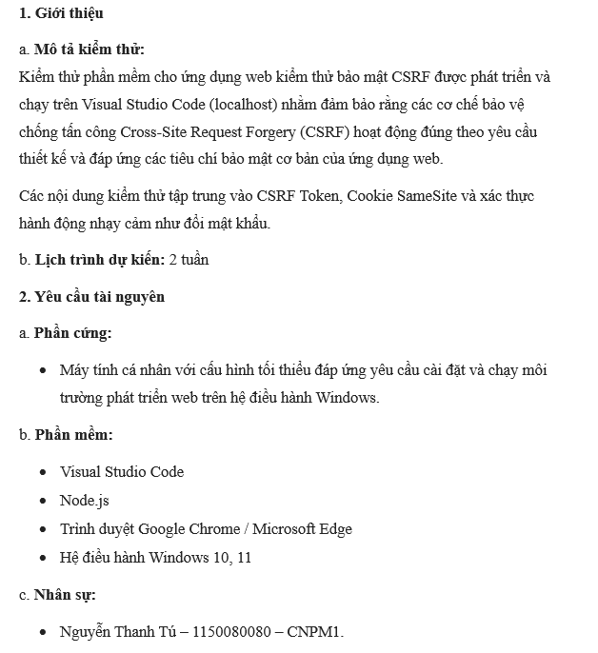
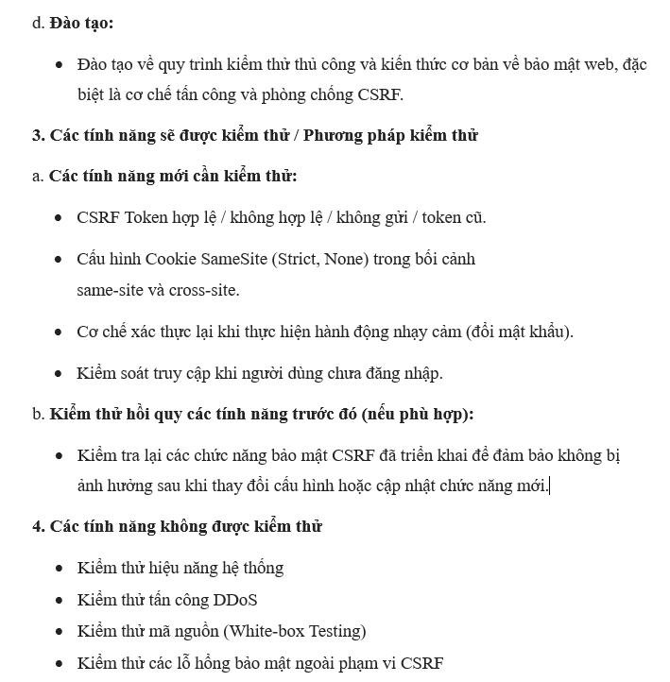
KẾ HOẠCH KIỂM THỬ

Slide 4
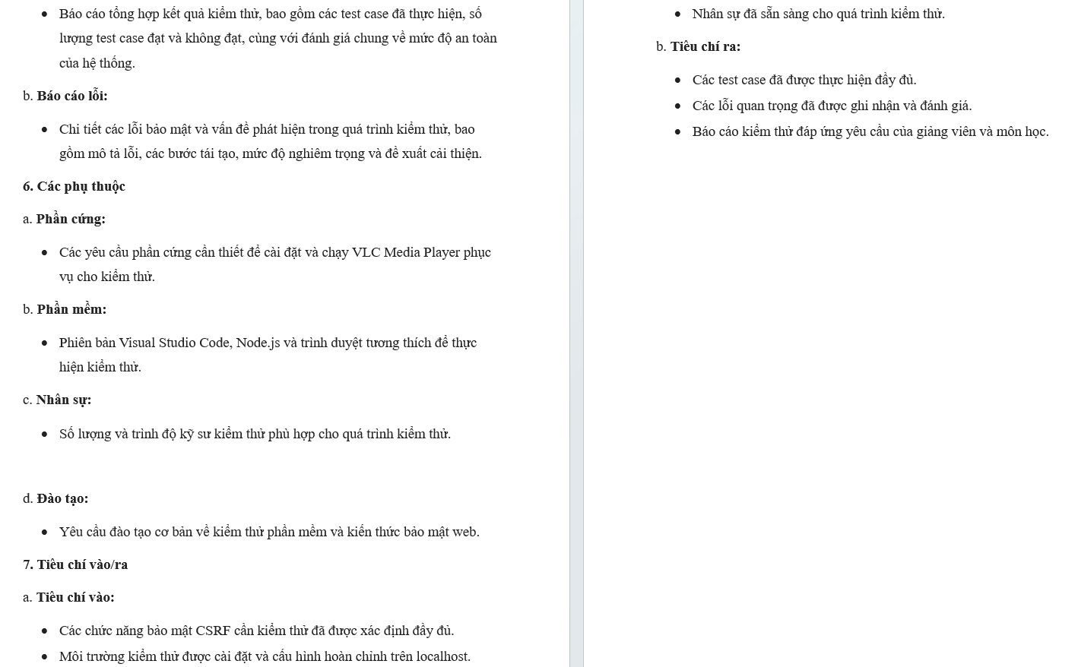
KẾ HOẠCH KIỂM THỬ

Slide 5
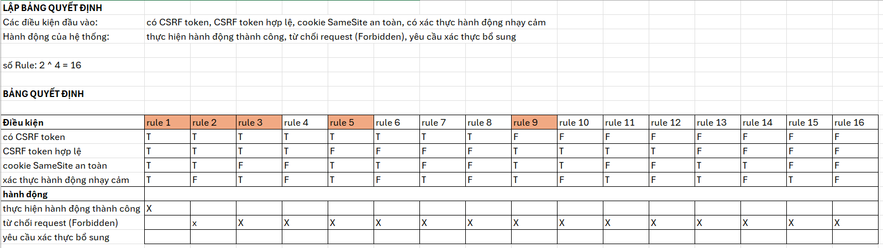
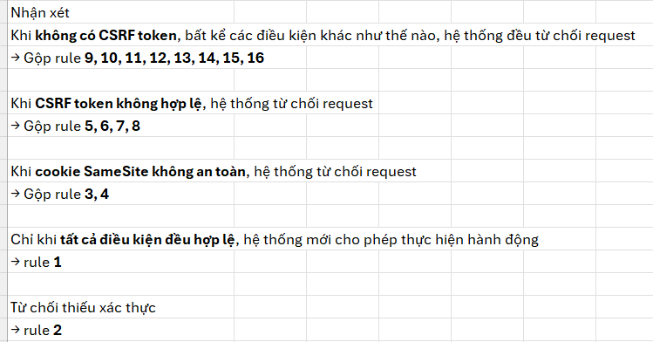
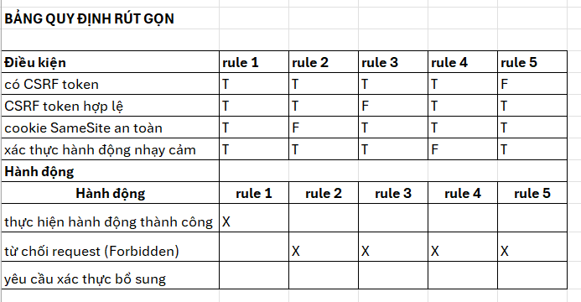
2. THIẾT KẾ TEST CASE

Slide 6
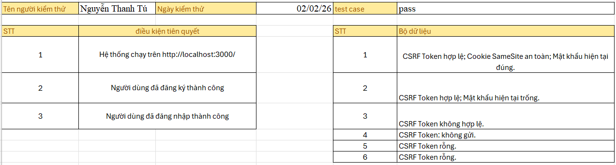
2. THIẾT KẾ TEST CASE

Slide 7
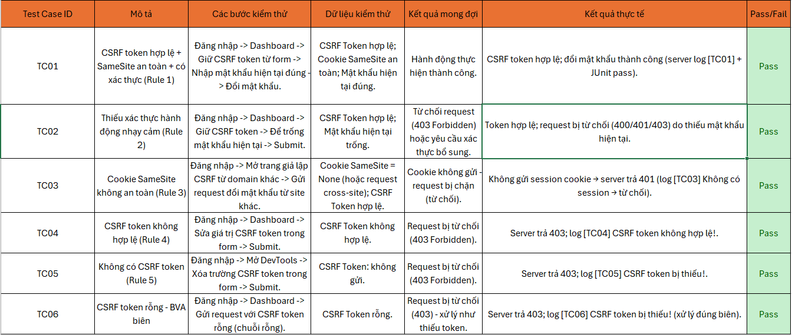
2. THIẾT KẾ TEST CASE

Slide 8
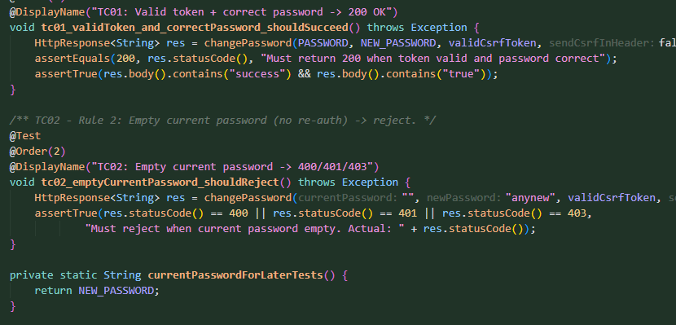
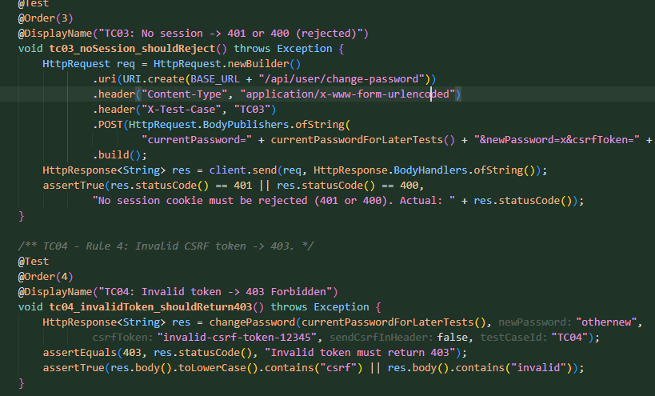
3. JUNITEST

Slide 9
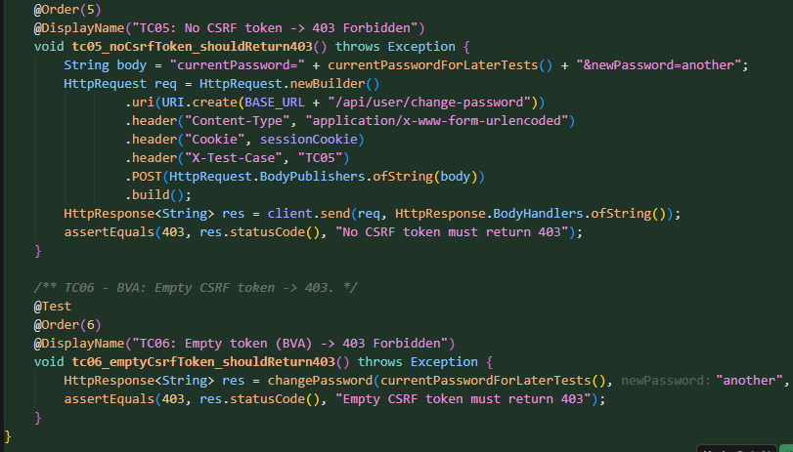
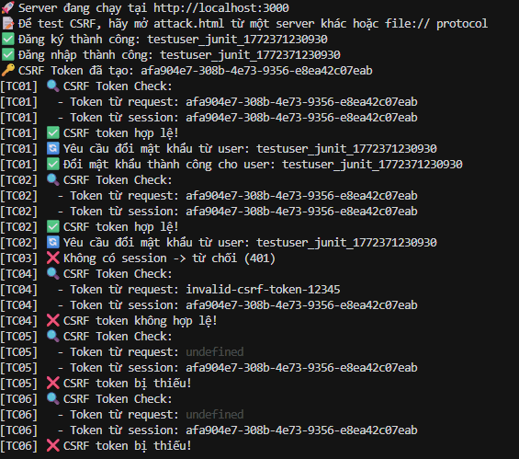
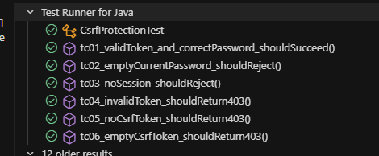
3. JUNITEST

Slide 10
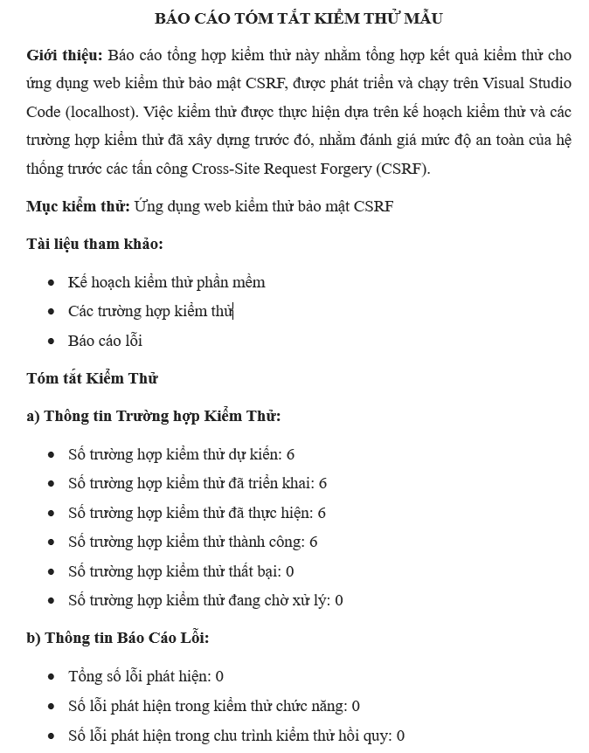
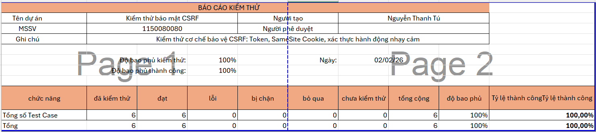
4. BÁO CÁO KIỂM THỬ

